Slide 1
LE IMPRESE TRA INVESTIMENTI E CAPITALE UMANO
Le opinioni degli imprenditori di Confindustria Veneto Est
Giugno 2024

Slide 2
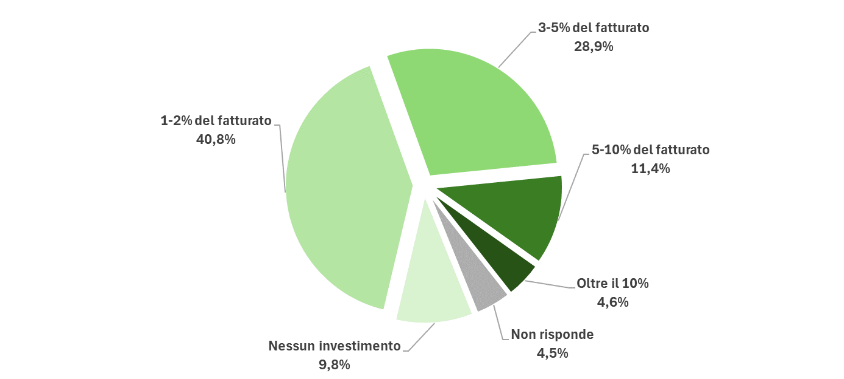
GLI INVESTIMENTI NEL 2024 Qual è nel 2024 la spesa per investimenti (materiali e immateriali) prevista nella sua impresa? (in percentuale sul fatturato - valori %)
Oltre il 5% del fatturato:
16,0%
Fonte: Le imprese tra investimenti e capitale umano - Confindustria Veneto Est, Aprile-Maggio 2024; n. casi: 806

Slide 3
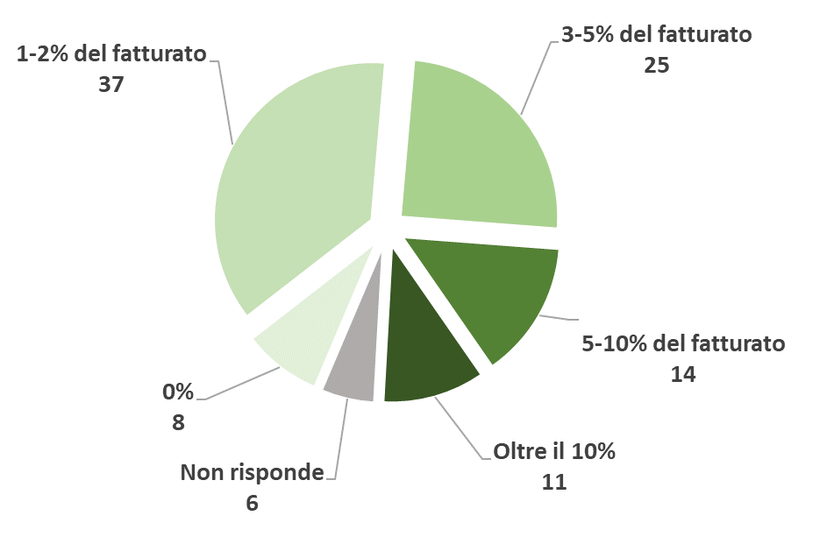
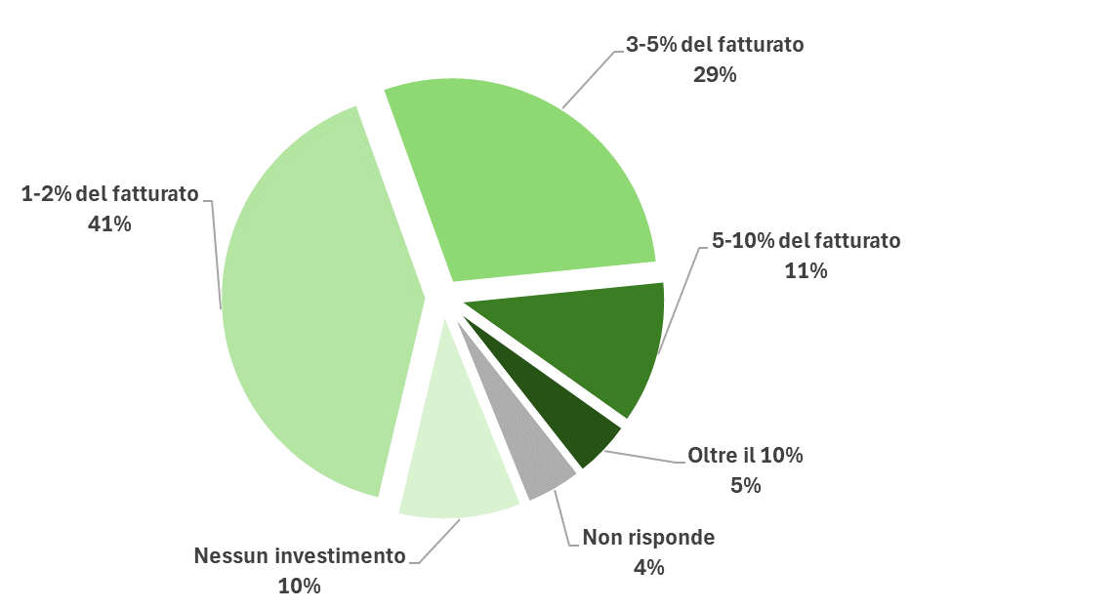
GLI INVESTIMENTI NEL 2024 Qual è nel 2024 la spesa per investimenti (materiali e immateriali) prevista nella sua impresa? Confronto con quella realizzata nel 2023 (in percentuale sul fatturato - valori %)
SPESA DICHIARATA 2023
Oltre il 5% del fatturato:
25%
SPESA PREVISTA 2024
Oltre il 5% del fatturato:
16%
Fonte: Le imprese tra investimenti e capitale umano - Confindustria Veneto Est, Aprile-Maggio 2024; n. casi: 806

Slide 4
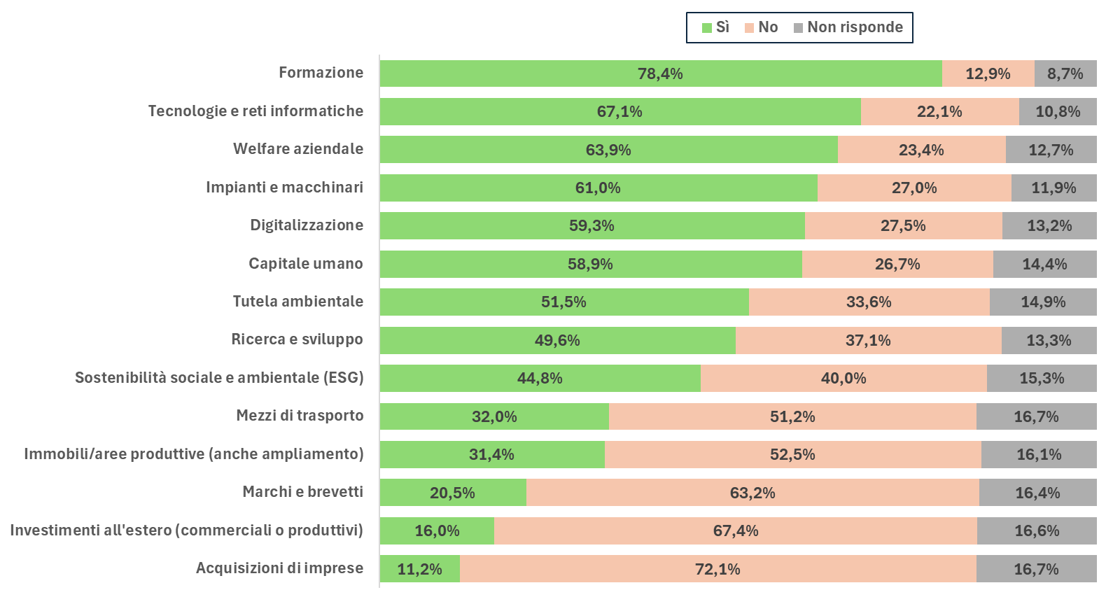
GLI INVESTIMENTI NEL 2024 In quali dei seguenti ambiti ha in programma di investire la sua impresa nel 2024? (possibili risposte multiple - valori percentuali)
Fonte: Le imprese tra investimenti e capitale umano - Confindustria Veneto Est, Aprile-Maggio 2024; n. casi: 806

Slide 5
IL FINANZIAMENTO DEGLI INVESTIMENTI La sua impresa come sta finanziando gli investimenti previsti nel 2024? (valori percentuali prima indicazione in ordine importanza)
Fonte: Le imprese tra investimenti e capitale umano - Confindustria Veneto Est, Aprile-Maggio 2024; n. casi: 806

Slide 6
LA RICERCA DEL PERSONALE Ferme restando le sostituzioni per pensionamento, la sua impresa prevede nuove assunzioni nel corso del 2024? Per quali ragioni, obiettivi? (due principali in ordine importanza - valori percentuali sul totale aziende)
Le ragioni delle nuove assunzioni (valori percentuali tra quanti rispondono affermativamente alla domanda precedente)
Fonte: Le imprese tra investimenti e capitale umano - Confindustria Veneto Est, Aprile-Maggio 2024; n. casi: 806

Slide 7
Nota informativa
Universo di riferimento | Aziende associate a Confindustria Veneto Est delle province di Padova, Rovigo, Treviso, Venezia
Periodo di rilevazione | 15 aprile – 8 maggio 2024
Numero interviste | 806 (di cui: 553 settore manifatturiero e 253 servizi) per un’occupazione complessiva pari a 92.256 addetti
Coordinamento e analisi | Fondazione Nord Est
Raccolta dei dati | Questlab Srl
Supervisione del progetto | Centro Studi Confindustria Veneto Est

